Slide 1
第一章 集合与常用逻辑用语
拓展与延伸1 基本不等式的综合应用

Slide 9
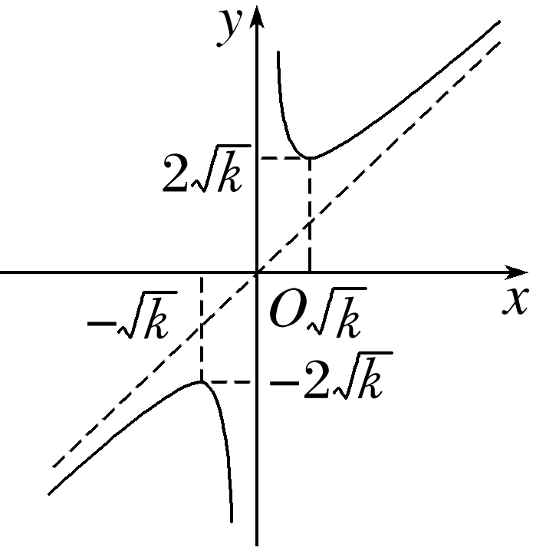

Slide 17
THANKS

